Slide 1
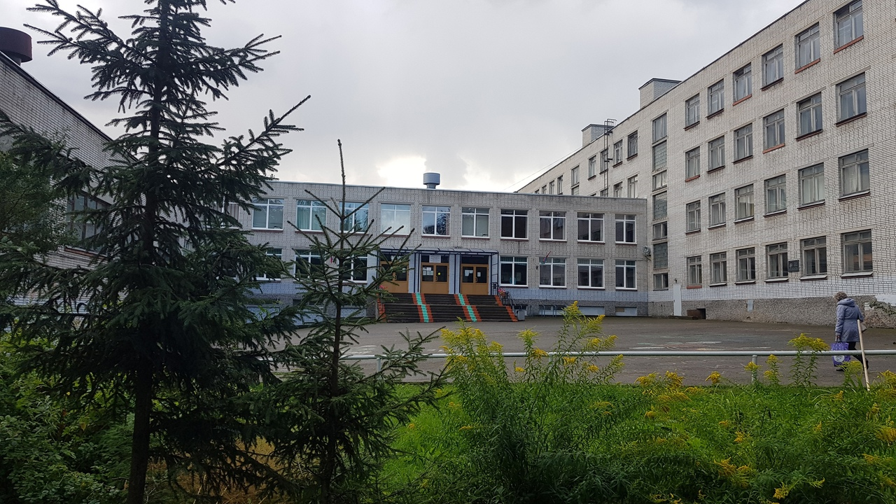
анализ по итогам II триместра (воспитательная деятельность)
Моу «Средняя общеобразовательная школа № 39»
.
Март 2022г

Slide 2
направления
Анализ воспитательной деятельности построен в соответствии с Программой воспитания.
Модуль «Ключевые общешкольные дела»
Модуль «Профориентация»
Модуль «Внеурочная деятельность и дополнительное образование»

Slide 3
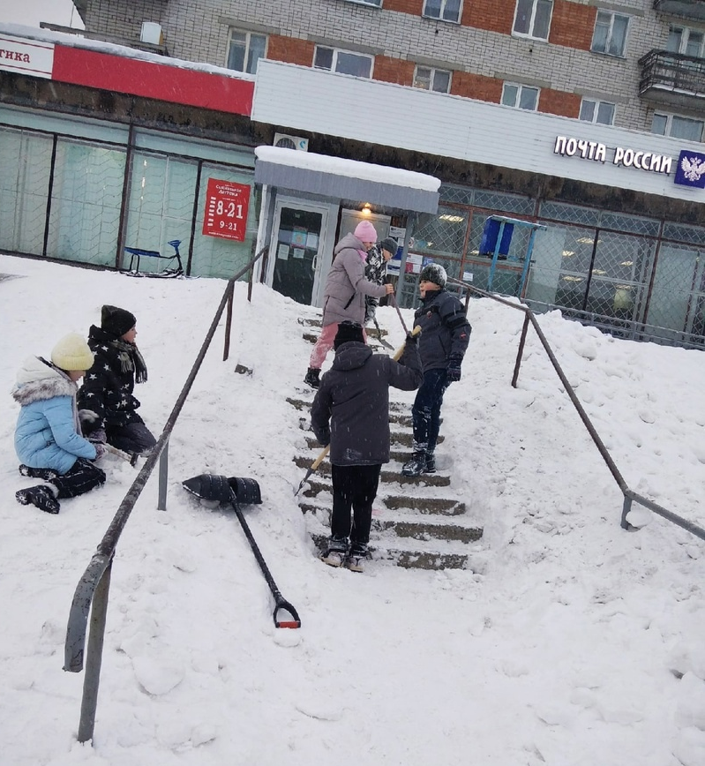
Модуль «Ключевые общешкольные дела»
Направление | мероприятия
Благотворительной направленности | Участие в Благотворительной акции "Моя бабуля"
 | Участие в уборке города от снега. Помощь МДОУ "Детский сад № 90 и № 15», Отделение почтовой связи. Нойбранденбургская ул, 24.
 | Всероссийская акция "Дарите книги с любовью".

Slide 4
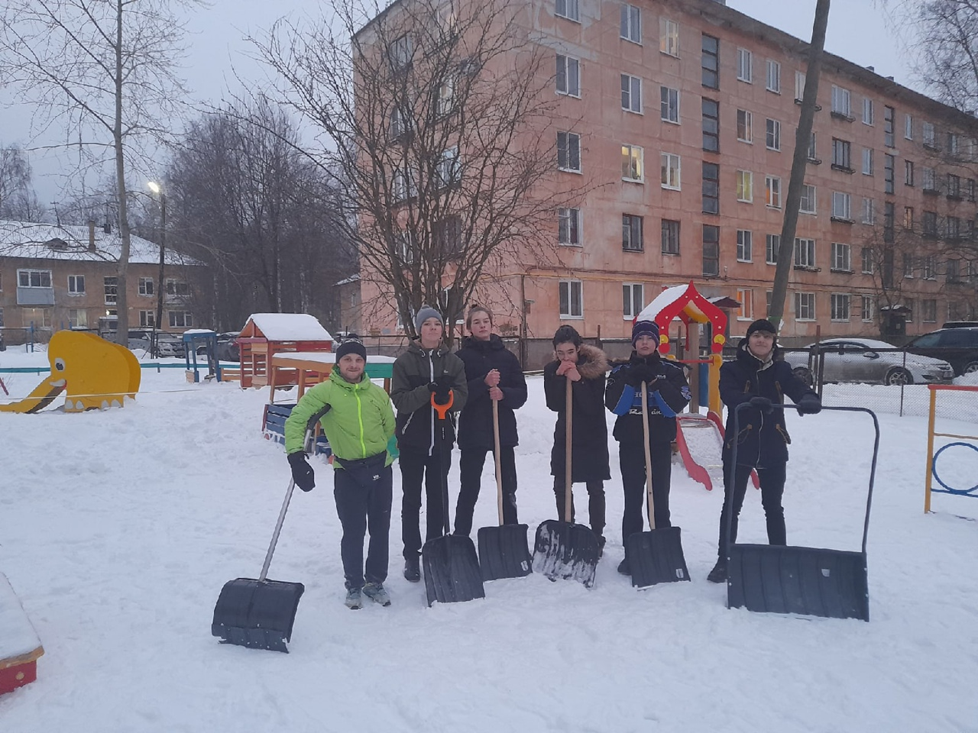
8 «г» класс, кл рук Багомедова С.Г.
9 «а» класс кл рук. Верстаков И.А.

Slide 5
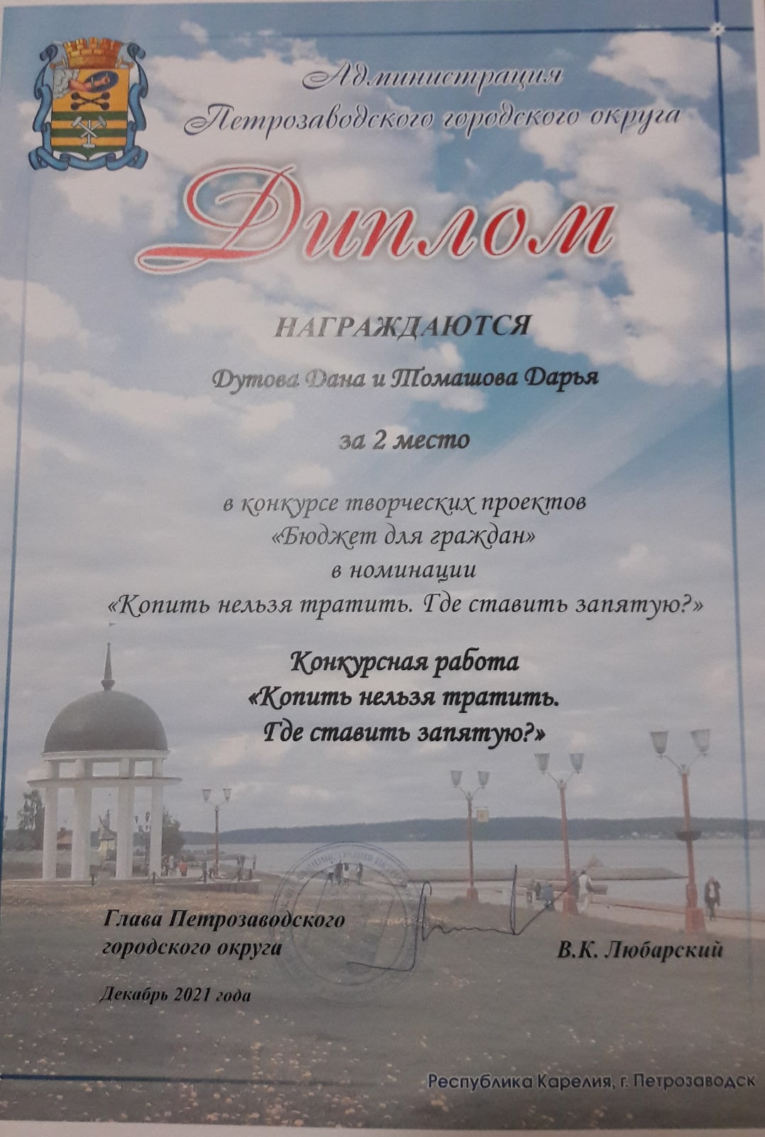
Гражданско-патриотической направленности | Городской конкурс творческих проектов «Бюджет для граждан» (2 м.)
 | Первый городской марафон по безопасности "Знай. умей. действуй"
 | Городской чемпионат игры «ЖЭКА: Квартал».
 | Городской конкурс «Обитатели северного леса»
 | Участие в городском конкурсе Снегоград 2022
 | Участие в городской акции "Жил- был кит" (День защиты млекопитающих)
 | Республиканский туристко-краеведческий праздник, соревнование "Зимние забавы 2021« (2 место)
 | XL открытая Всероссийская массовая гонка "Лыжня России -2022".
 | Всероссийские соревнования на призы газеты «Пионерская правда»

Slide 6
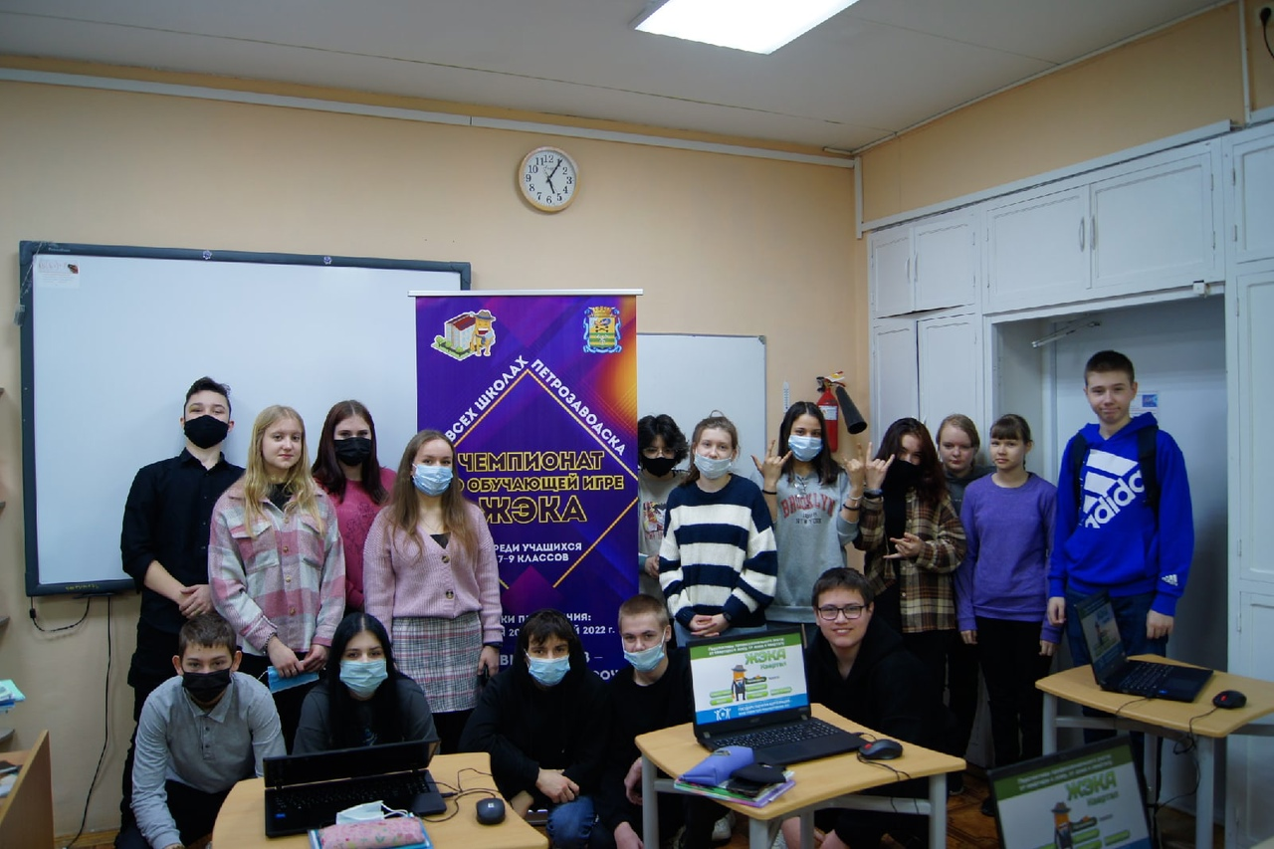
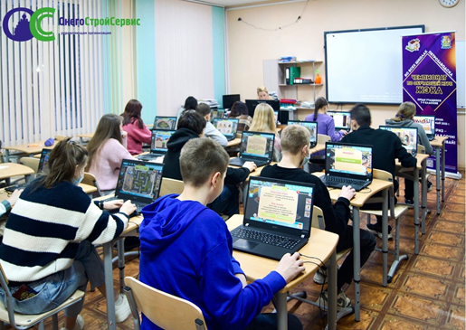
Городская игра «ЖЭКА»

Slide 7
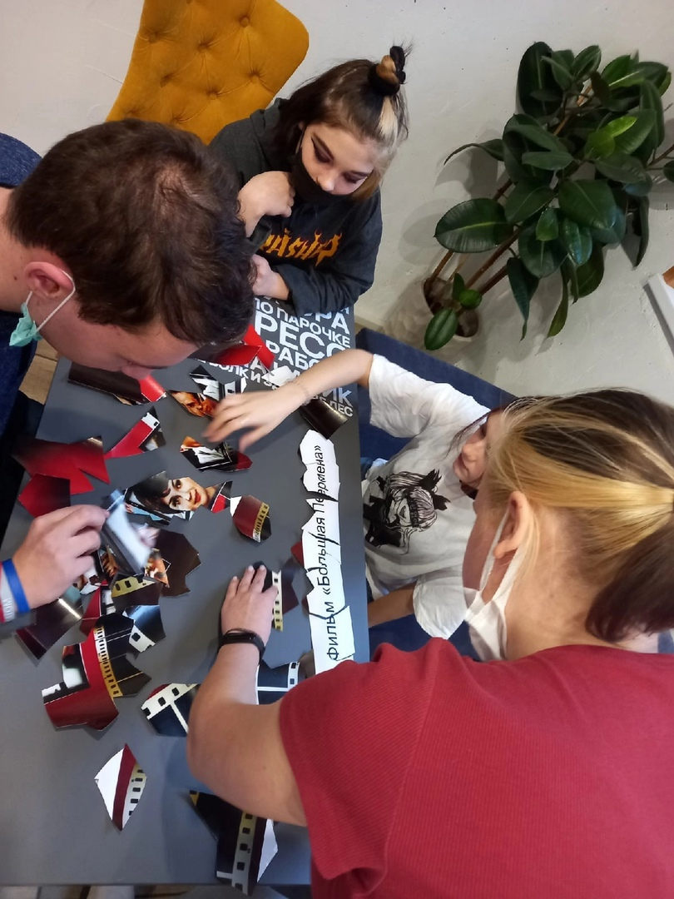
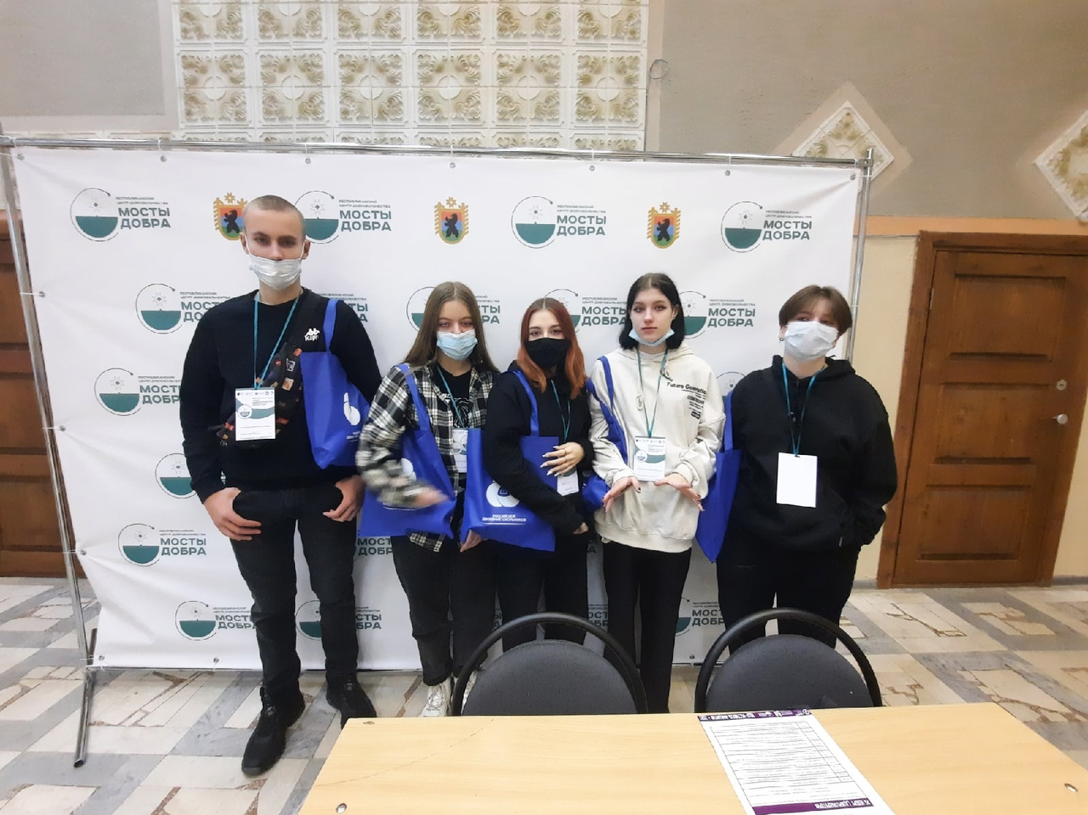
Российское Движение Школьников
Конкурс от РДШ "Большая перемена " .
01.02.22 прошли квест "Большая перемена"
РДШ-Фестиваль инициатив Р.О.С.Т.: «Развитие. Объединение. Сотрудничество. Творчество»!

Slide 8
Общешкольные праздники ежегодно проводимые творческие (театрализованные, музыкальные, литературные и т.п.) дела, связанные со значимыми для обучающихся и педагогических работников знаменательными датами и в которых участвуют все классы школы | Окружной фестиваль педагогического мастерства "Симфония звёзд" 2021. Новогодние представления для обучающихся 1-8 классов. Общешкольный военно-спортивный праздник «Зарница» для обучающихся 5-11 классов. 4. Общешкольные соревнования "Главная дорога - 2021".

Slide 9
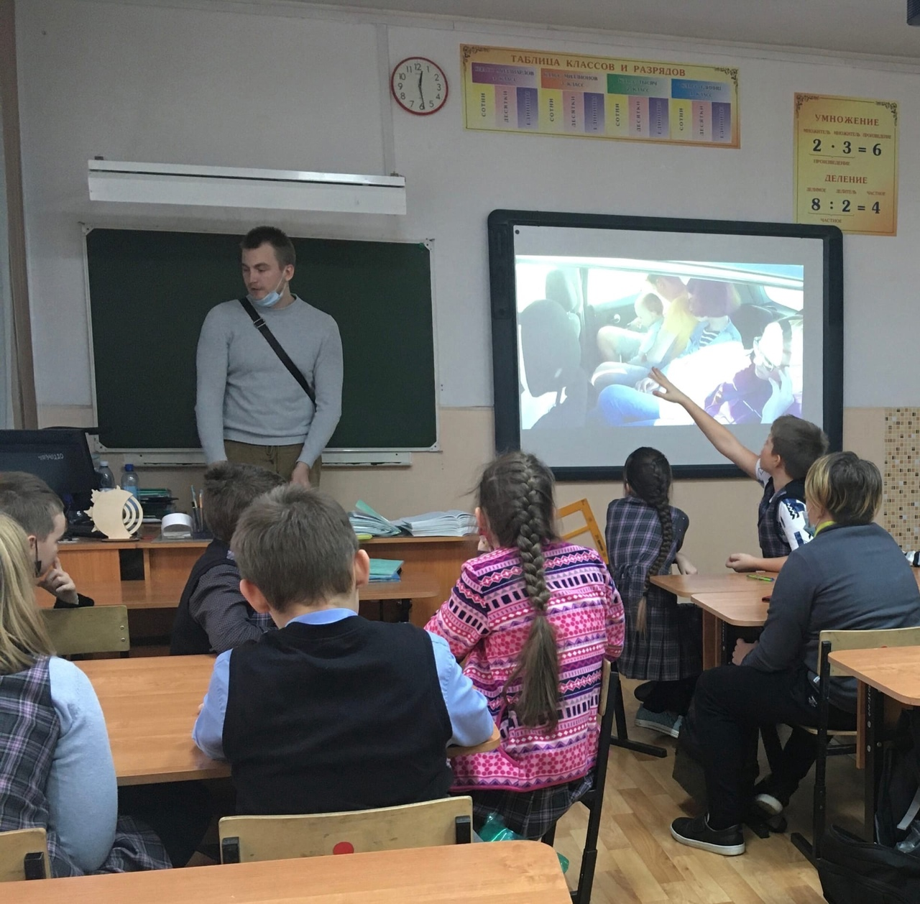
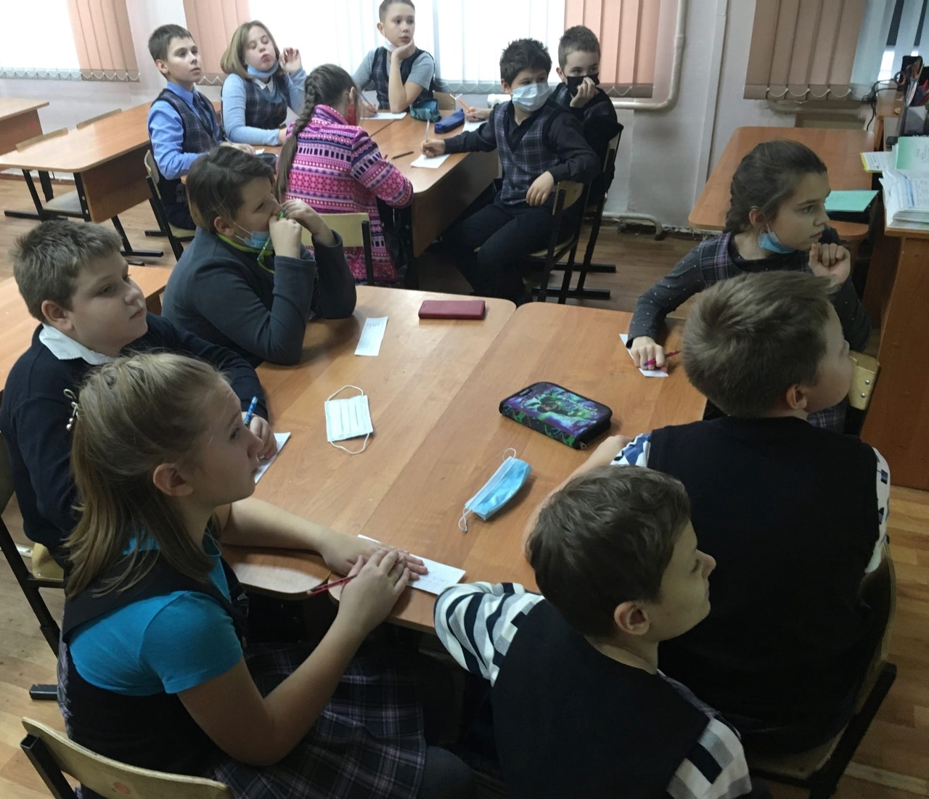
«Главная дорога»

Slide 10
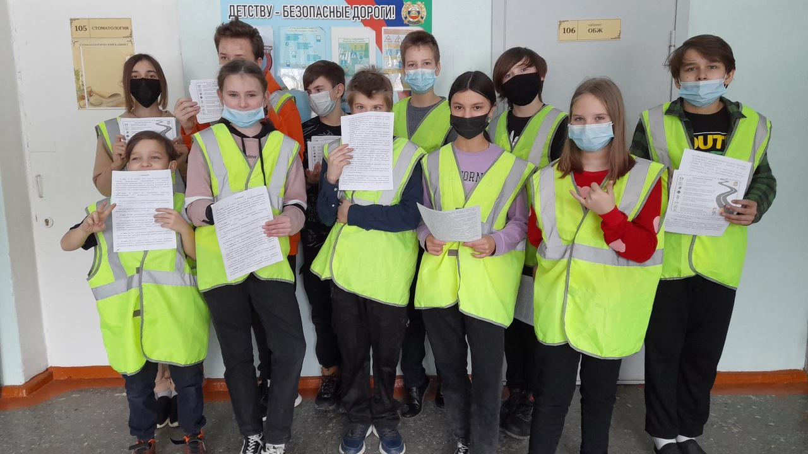
Модуль «Ключевые общешкольные дела»
Участие школьных классов в реализации общешкольных ключевых дел.
Юные инспектора дорожного движения (ЮИД)

Slide 11
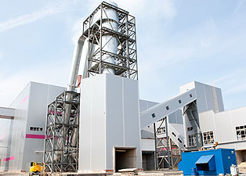
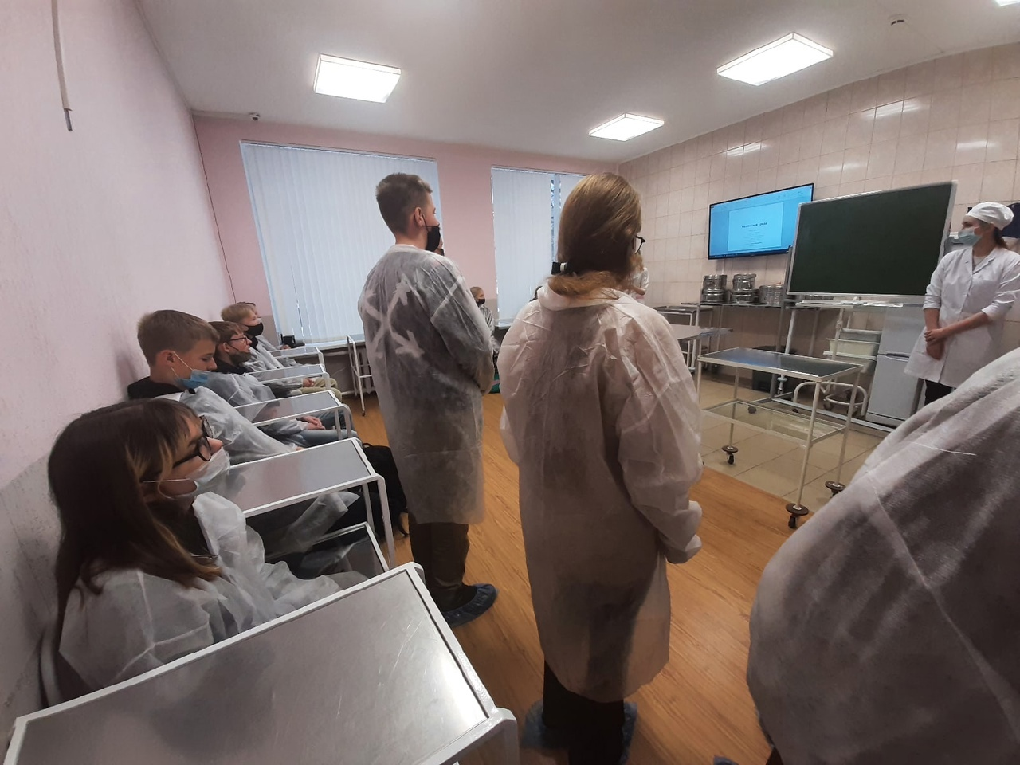
Модуль «профориентация »
Профориентационное мероприятие в рамках Открытого регионального чемпионата «Молодые профессионалы». Организаторы «Петрозаводского медицинского колледжа» провели для ребят мастер-класс "Чистые руки" .
Экскурсия в ДОК «Калевала»

Slide 12
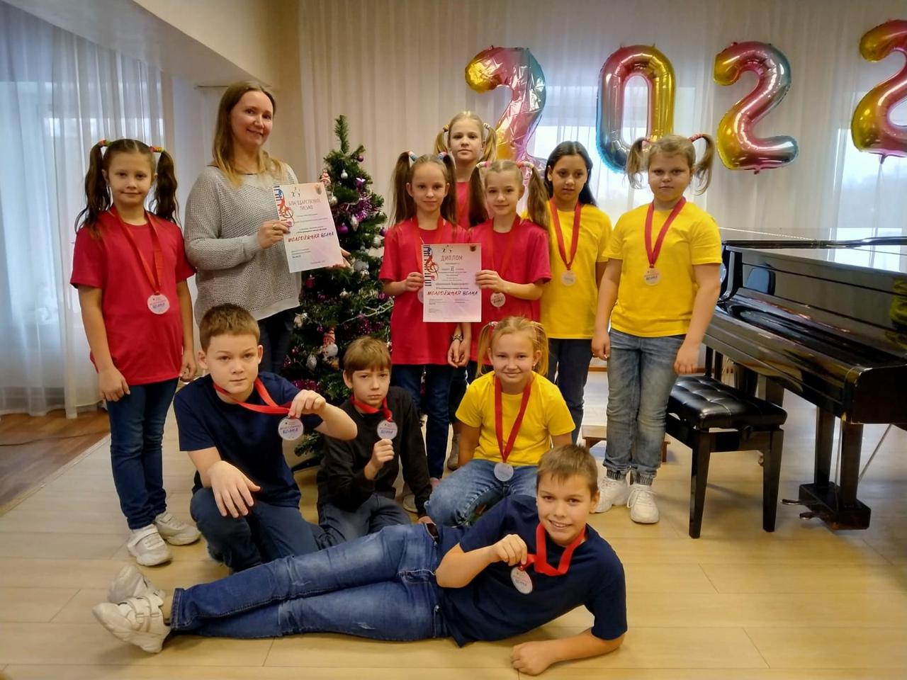
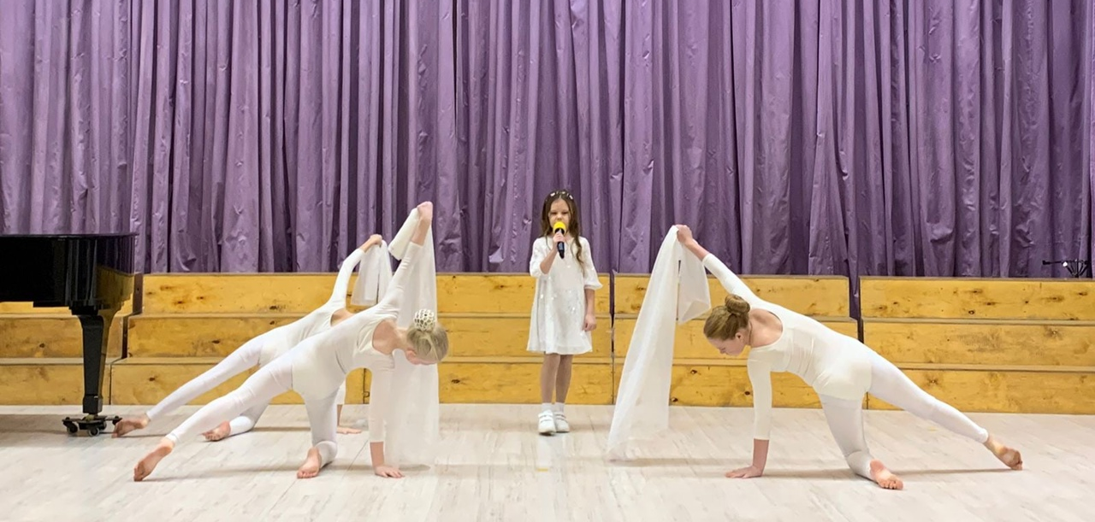
МОДУЛЬ «Внеурочная ДЕЯТЕЛЬНОСТь и дополнительное образование»
VI республиканский конкурс исполнителей эстрадной песни
На VII Республиканском конкурсе-фестивале "Молодежная волна", танцевальный коллектив "Затейники" (4в класс) тал лауреатом 3 степени (рук. Ситова А.В.)

Slide 13
Спасибо за внимание.

